Slide 1




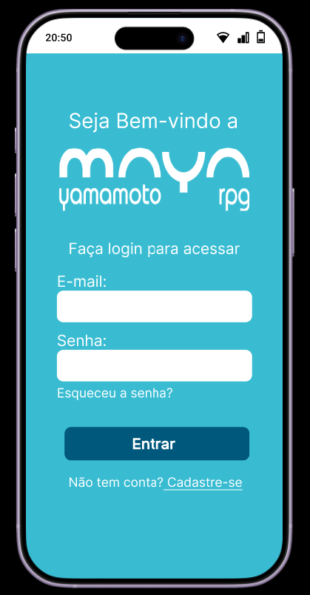
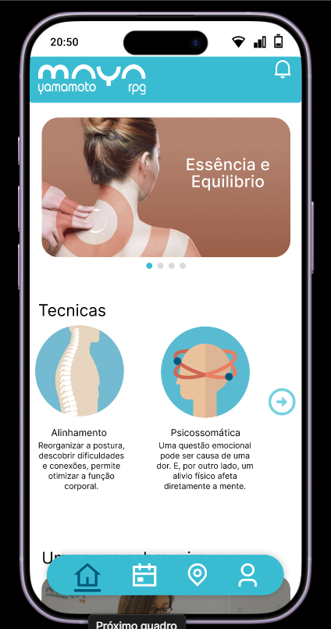
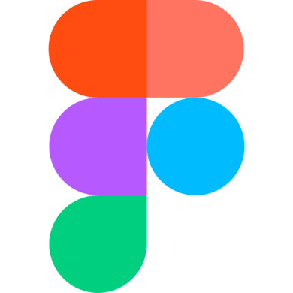




MAYA YOSHIKO YAMAMOTO
Aplicativo Mobile + Site – Fisioterapia RPG
O PROBLEMA
RESULTADOS
A Clínica de RPG Maya tem dificuldades para organizar seus agendamentos de forma manual, o que causa conflitos de horários e perda de informações dos pacientes.
Sem um sistema digital, o controle dos atendimentos fica desorganizado e sujeito a erros, prejudicando tanto a clínica quanto os pacientes.
Por isso, surgiu a ideia de criar um aplicativo de celular para a Clínica Maya, onde os pacientes possam agendar suas sessões de forma fácil e rápida, a qualquer hora e lugar.
1 - Tela de Login funcional
O sistema de autenticação foi implementado com sucesso, permitindo que paciente acessem o aplicativo com segurança, com backend integrado e validação.
2. Hospedagem do Backend
O backend foi hospedado na nuvem com Firebase garantindo disponibilidade contínua do serviço e comunicação estável entre o app e o servidor.
3. Telas funcionando
As principais telas do aplicativo foram desenvolvidas e estão operacionais, incluindo: login, agendamento de sessões, consulta de horários e cancelamento, atendendo aos requisitos levantados inicialmente.
INTRODUÇÃO
A PROPOSTA
A proposta consiste no desenvolvimento de um aplicativo mobile para a Clínica de RPG Maya, criado no Android Studio, com o objetivo de facilitar o agendamento de sessões de forma simples e acessível pelo celular.
O projeto será gerenciado com metodologias ágeis, utilizando o Kanban para organizar as tarefas e o GitHub para controle de versão do código, garantindo um desenvolvimento organizado e eficiente.
O aplicativo permitirá que os pacientes agendem, consultem e cancelem sessões diretamente pelo celular, atendendo às necessidades reais da clínica e melhorando a experiência dos pacientes.
TECNOLOGIAS UTILIZADAS
Para o desenvolvimento do aplicativo mobile da Clínica de RPG Maya, foram utilizadas as seguintes tecnologias:
React Native – desenvolvimento do aplicativo mobile
Android Studio – ambiente de desenvolvimento e testes
Figma – criação do design e prototipação das telas
MySQL – banco de dados para armazenar agendamentos e pacientes
Node.js – backend e gerenciamento das requisições do app
SEMANA DE TECNOLOGIA - 2026
Fundação Escola de Comércio Álvares Penteado - FECAP

